Slide 1

第二章 系统建模

Slide 2
Outline
2.1 控制系统的数学模型
2.2 系统建模概述
2.3 系统建模方法
2.4 模型验证
2.5 系统建模实例
2.6 问题与探究

Slide 3


2.1 控制系统的数学模型
1 数学模型的表示形式
根据系统数学描述方法的不同，可建立不同形式的数学模型
微分方程形式
设线性定常系统输入、输出量是单变量，分别为u(t),y(t)
模型参数形式为：
输入系统向量 n+1维
输出系统向量 m+1维

Slide 4
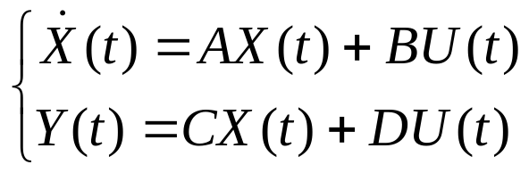
2.1 控制系统的数学模型
状态方程形式
当控制系统输入、输出为多变量时，可用向量分别表示为
U(t),Y(t),系统的内部状态变量为X(t).
模型参数形式为：
系统系数矩阵A，系统输入矩阵B
系统输出矩阵C，直接传输矩阵D
简记为(A,B,C,D)形式。

Slide 5
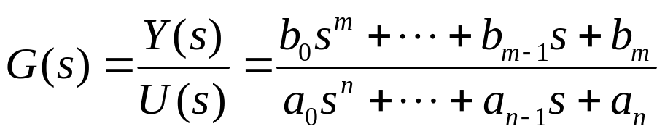


2.1 控制系统的数学模型
传递函数形式
在零初始条件下，将系统微分方程两边进行拉氏变换，则有
模型参数可表示为
传递函数分母系数向量
传递函数分子系数向量
用num=B,den=A分别表示分子，分母参数向量，则可简练的表示为(num,den)，称为传递函数二对组模型参数。

Slide 6
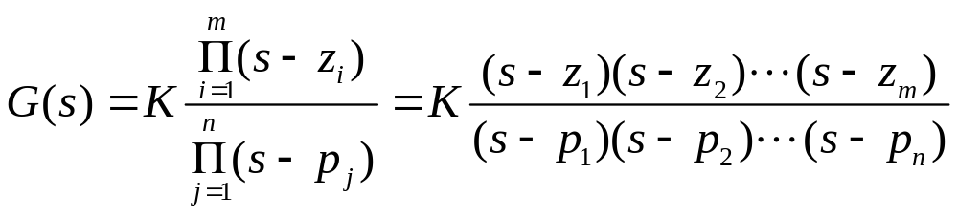
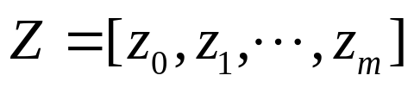
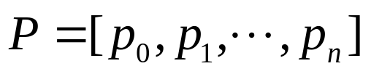
2.1 控制系统的数学模型
零极点增益形式
将传递函数中的分子，分母分解为因式连乘形式，则有
模型参数可表示为
系统零点向量：
系统零点向量：
简记为(Z,P,K)形式，称为零极点增益三对组模型参数。

Slide 7
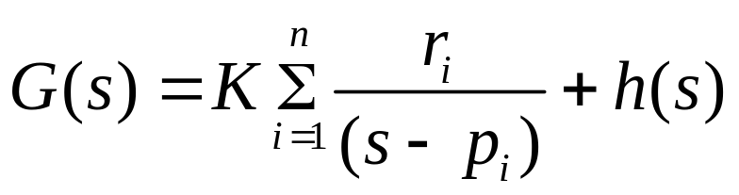



2.1 控制系统的数学模型
部分分式形式
将传递函数表示为如下形式
模型参数可表示为
极点留数向量：
极点留数向量：
极点留数向量：
简记为(R,P,H),称为极点留数模型参数。

Slide 8
2.1 控制系统的数学模型
2 数学模型的转换
微分方程与传递函数形式
两者的模型参数向量完全一样。
传递函数与零极点增益形式
Matlab函数tf2zp()和zp2tf()用来完成两种形式之间的转换
如 [z , p , k]=tf2zp(num,den);[num,den]=zp2tf(z , p , k)
状态方程与传递函数或零极点增益形式
ss2tf()和tf2ss用来状态方程与传递函数间转换
如 [num,den]=ss2tf(A,B,C,D);[A,B,C,D]=tf2ss(num,den)

Slide 9
2.1 控制系统的数学模型
ss2zp()和zp2ss用来状态方程与零极点增益形式间转换
如 [z,p,k]=ss2tf(A,B,C,D);[A,B,C,D]=tf2ss(z,p,k)
部分分式与传递函数或零极点增益形式
传递函数转化为部分分式形式的关键在于求取极点的留数
可通过residue()函数来完成。
如[R , P , H]=residue(num,den)
[num,den]=residue(R , P , H)
数学模型可根据仿真分析需要建立不同的形式，并且利用MATLAB语言可以非常容易的相互转换，以适应仿真过程中的一些特殊要求。

Slide 10
Outline
2.1 控制系统的数学模型
2.2 系统建模概述
2.3 系统建模方法
2.4 模型验证
2.5 系统建模实例
2.6 问题与探究

Slide 11
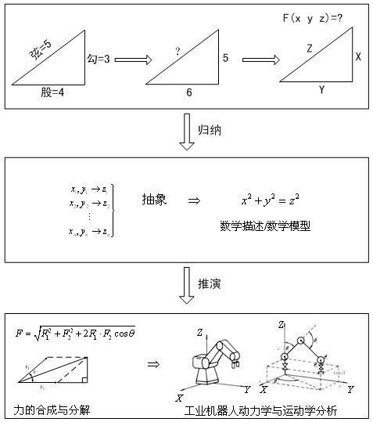
2.2 系统建模概述
1 建模的重要性
勾股定理与数学模型
“勾股定理”由于上升到“数学抽象/数学描述/数学模型”的具有普遍意义的理论高度，得以在工程力学、电磁学等许多领域所广泛应用，从而对科学与技术的发展产生了不可估量的影响。

Slide 12
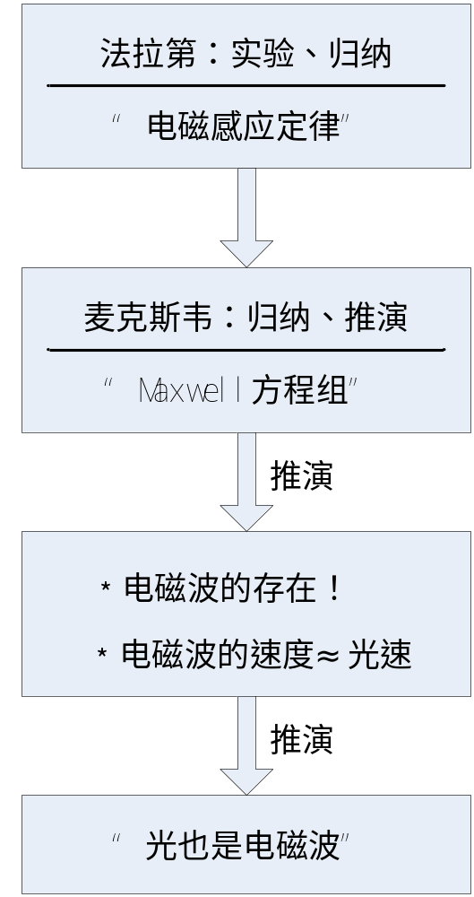
2.2 系统建模概述
电磁波的发现与数学模型
麦克斯韦（1831-1879）通过对前人成果的继承、归纳与推演而建立的“Maxwell方程组”，把电磁学提升到“数学抽象/数学模型”的理论高度。后来产生的电话、电报、无线电通讯、等成果都是它结出的“硕果”。

Slide 13
2.2 系统建模概述
几点结论
把世间的现象/问题上升到“数学抽象/数学模型”的理论高度是现代科学发现与技术创新的基础。
“实验、归纳、推演”是建立系统“数学模型”的重要手段/方法/途径。
“数学模型”是人们对自然世界的一种抽象理解，它与自然世界/现象/问题具有“性能相似”的特点，人们可利用“数学模型”来研究/分析自然世界的问题与现象，以达到认识世界与改造世界的目的。

Slide 14
2.2 系统建模概述
2 建模三要素
目的、方法和验证
目的要明确
同一个系统，不同的研究目的，所建立的模型也不同。
方法要得当
归纳
推演
类比
移植
逻辑方法
机理建模
实验建模
综合建模
建模方法
结果要验证
验证所建立的模型能够“真实反映”实际系统

Slide 15
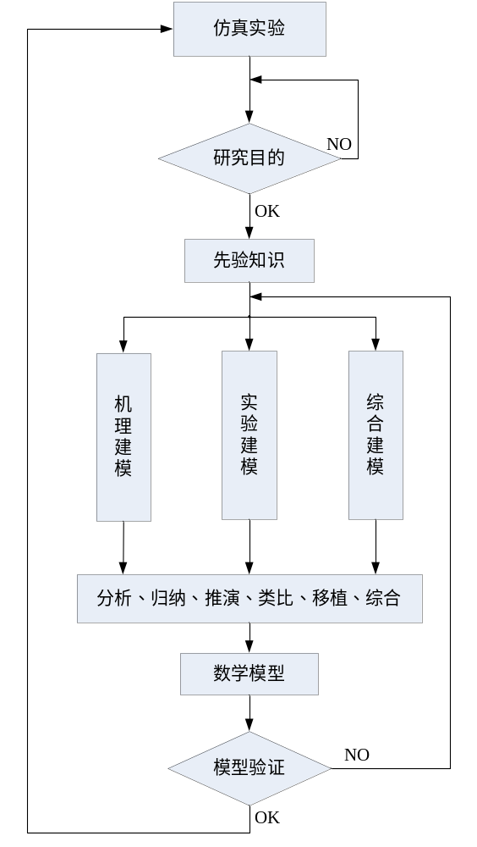
2.2 系统建模概述
系统建模过程示意图

Slide 16
Outline
2.1 控制系统的数学模型
2.2 系统建模概述
2.3 系统建模方法
2.4 模型验证
2.5 系统建模实例
2.6 问题与探究

Slide 17
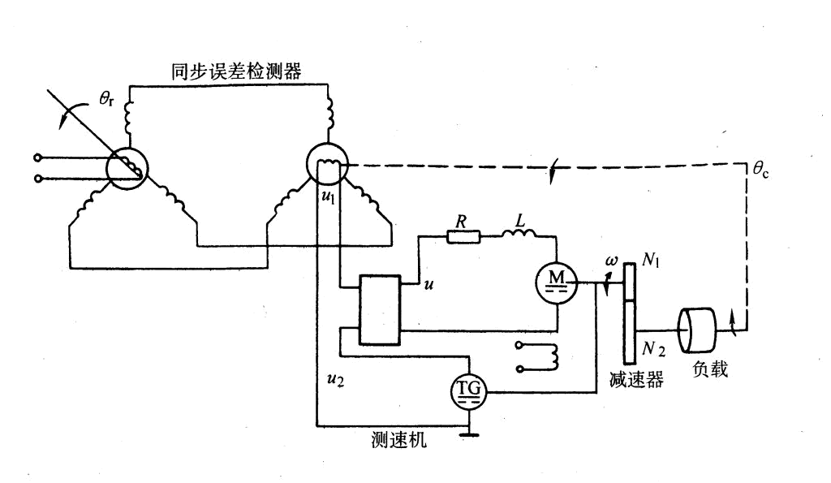
2.3 系统建模方法
1 机理模型法
采用由一般到特殊的推理演绎方法，对已知结构，参数的物理系统运用相应的物理定律或定理，经过合理分析简化而建立起来的描述系统各物理量动、静态变化性能的数学模型。
例：位置伺服闭环控制系统

Slide 18
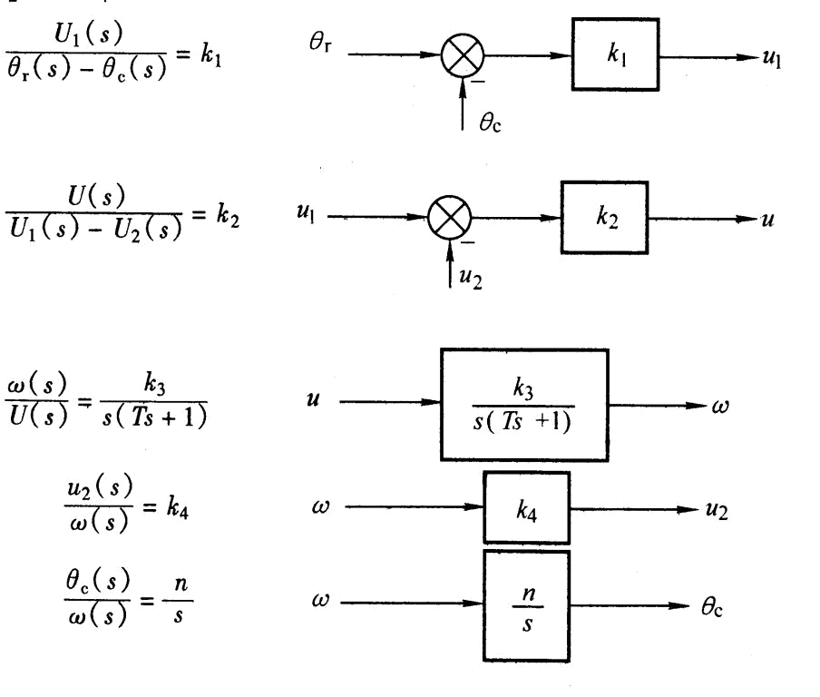


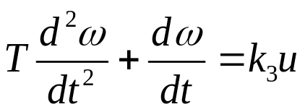

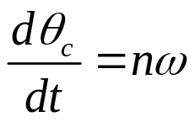
2.3 系统建模方法
(1) 同步误差检测器
(2) 放大器
(3) 直流电动机
(4) 测速发电机
(5) 负载输出

Slide 19
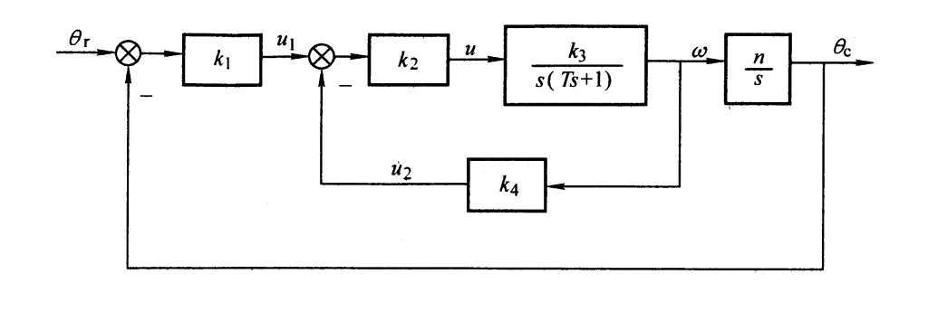
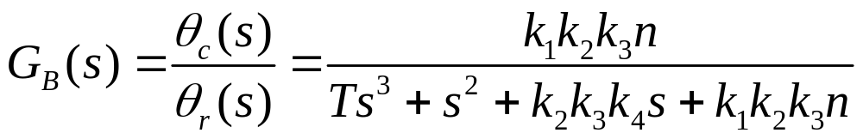
2.3 系统建模方法
将各环节连接起来构成系统的总结构图
该系统总传递函数G_{B}(s)

Slide 20
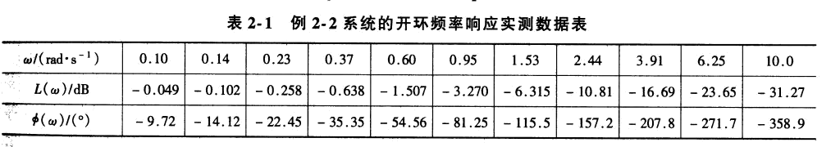
2.3 系统建模方法
2 实验建模法
采用由特殊到一般的逻辑、归纳方法，根据一定数量的在系统运行过程中实测、观察的物理数据，运用统计规律、系统辨识等理论合理估计出反应实际系统各物理量相互制约关系的数学模型。
(1) 频率特性法
通过实验方法测得某系统的开环频率响应，来建立该系统的开环传递函数模型

Slide 21
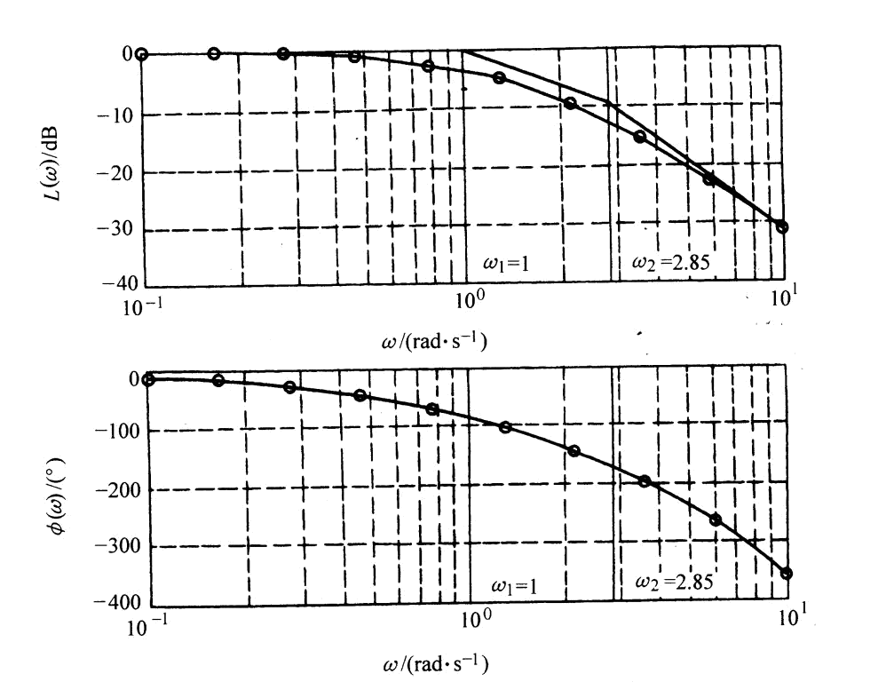

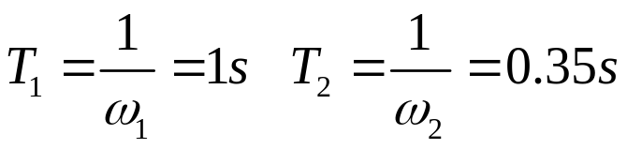

2.3 系统建模方法
(1) 由已知数据绘制该系统开环频率响应bode图
(2) 用±20dB/dec及其倍数的折线逼近幅频特性，得到两个转折频率
相应的惯性环节时间常数为
(3) 由低频幅频特性可知

Slide 22
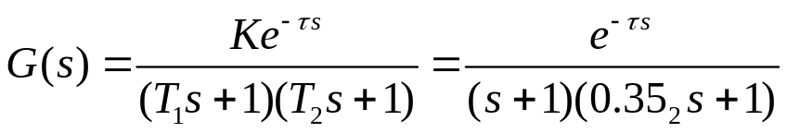

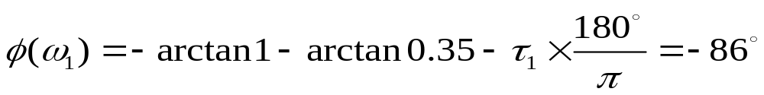
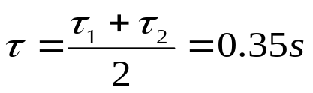
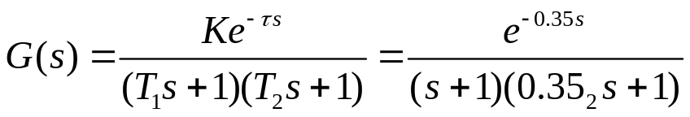
2.3 系统建模方法
(4) 由高频段相频特性知，该系统存在纯滞后环节，为非最小相位系统，系统的开环传递函数应为以下形式
(5) 确定纯滞后时间值
再查图中
(6) 最终求得该系统的开环传递函数模型G(s)为

Slide 23
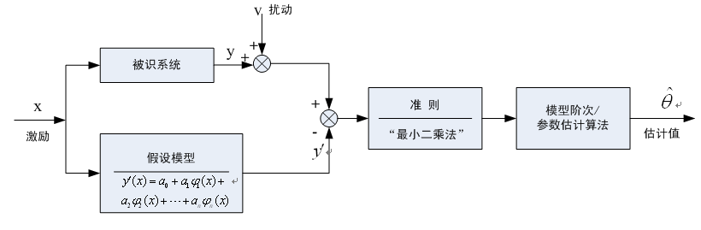
2.3 系统建模方法
(2) 系统辨识法
“系统辨识”的基本原理与三要素
“数据、假设模型、准则”是系统辨识建模过程中的“三要素”。

Slide 24
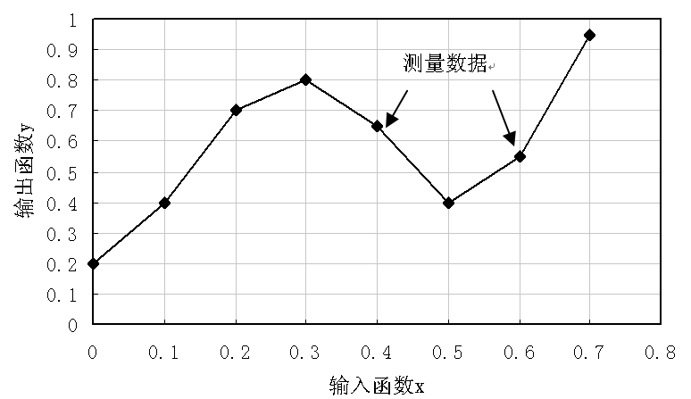
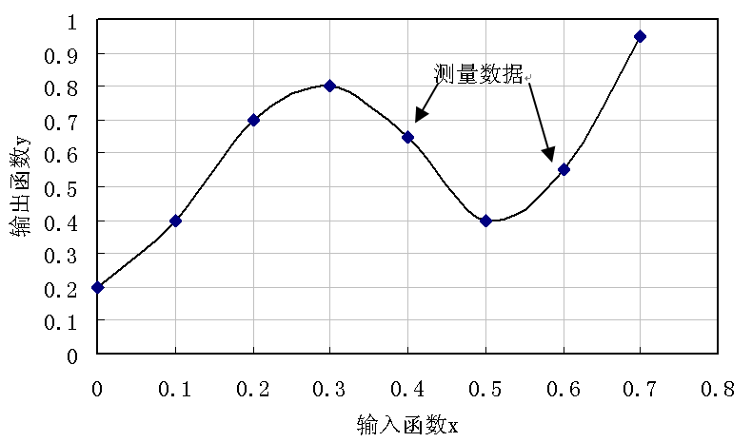
2.3 系统建模方法
实验数据的平滑处理—插值与逼近
所谓“插值”，就是求取两测量点之间“函数值”的计算方法，常用的有“线性插值”和“三次样条插值”。
线性插值
三样条插值
线性插值所建立的数学描述/模型在插值点上是“非光滑的” 。三次样条插值可以较完美地逼近理想的数学描述/模型，其代价是计算量与存储空间的增加。

Slide 25





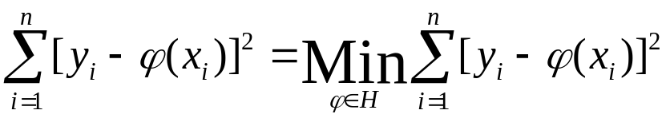
2.3 系统建模方法
实验数据的统计处理—最小二乘法
对于随机型系统，其数据处理需要依据“数理统计”的理论与方法来处理，常用的方法是“最小二乘法”。
目标：
要求是某给定函数类H中的一个函数，并要求 能使 与 的差的平方和相对于同一函数类中的其他函数而言是最小的，即

Slide 26

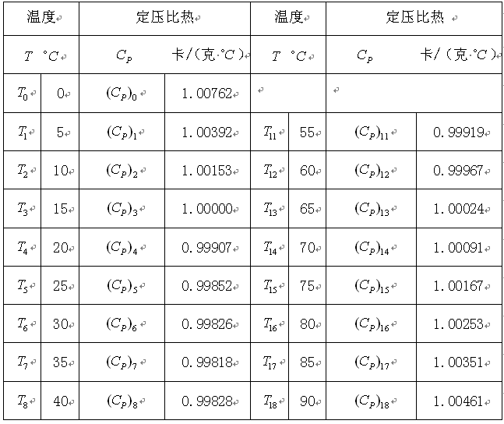
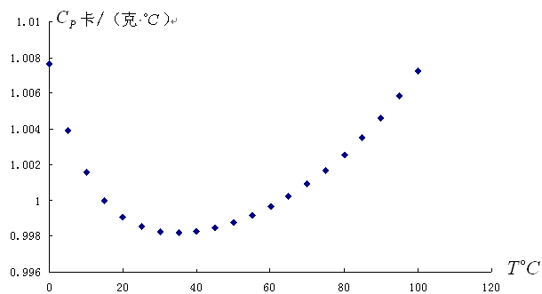
2.3 系统建模方法
例：求 之间水的定压比热变化的数学模型问题

Slide 27

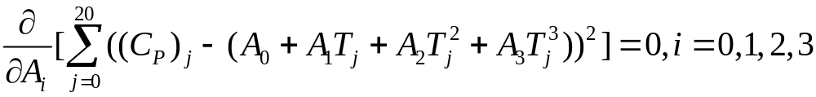
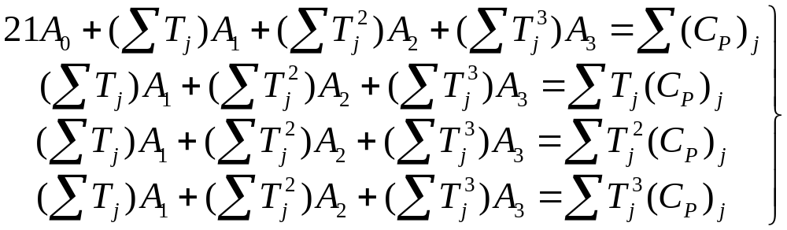
2.3 系统建模方法
适用三次多项式
令
方程组的法方程
求解出上式的未知数,得所给数据的最小二乘拟合三次多项式为

Slide 28
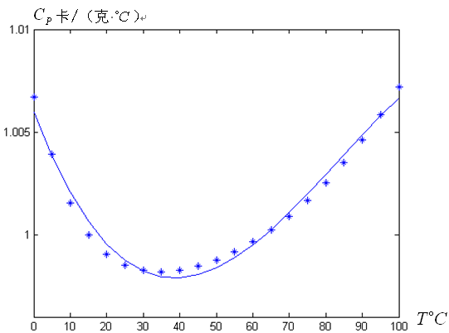
2.3 系统建模方法
误差约为0.0017
最小二乘法的特点：
a.原理易于理解（不需要数理统计方面的知识；
b.应用广泛（动态/静态系统，线性/非线性系统的辨识；
c.所得的“估计值”具有条件最优的统计特性。

Slide 29
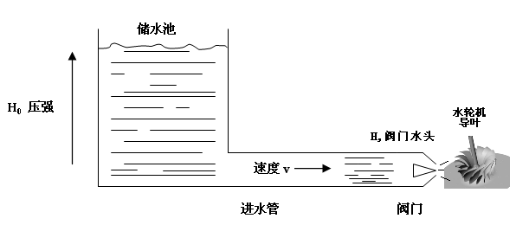
2.3 系统建模方法
3 综合建模法
当对控制的内部结构和特性有部分了解，但又难以完全用机理模型的方法表述出来，这是需要结合一定的实验方法确定另外一部分不甚了解的结构特性，或是通过实际测定来求取模型参数。这种方法是机理模型法和统计模型法的结合，故称为混合模型法。
水轮发电机系统建模

Slide 30
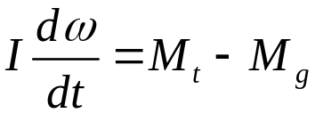



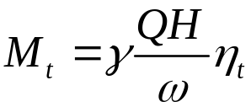

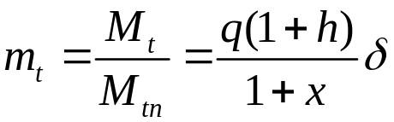
2.3 系统建模方法
根据系统的内部结构和特性，利用动力学原理可以建立系统的数学模型
水轮机转子的动力学模型为
为转速， 为水轮机力矩， 为水轮机负载力矩 。
水轮机在进水系统下输出的力矩
Q为水流的流量，H为到达水轮机组的水头， 为水轮机组的效率
结合上面两式，用n表示额定工况，取相对量后有
通过物理定律和定理建立了水轮机组的数学描述。

Slide 31
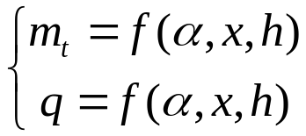
2.3 系统建模方法
对于水轮机系统的控制而言，其主要的工作时间是在水轮机的过渡过程中。从动态过渡过程的角度考虑，流体流动中存在着“位变惯性效应”（扩散旋转流动）和“时变惯性效应”（滞后流动）这两项存在严重的非线性因素；考虑到导叶开度与流量的关系，通常将上式写成为
对于水轮机系统的过渡过程，一般可以分为“小波动过渡工程”和“大波动过渡工程”两种情况；前者是指在水轮机组调节系统的控制和扰动量都很小的情况下水轮机的过渡过程，后者则是在受到大波动扰动，系统参数变化强烈，不能作线性化处理时的情况。在实际问题中，描述水轮机组系统在较小变化范围内的特性时，系统各参数在所讨论的工况点附近可以用其偏导数来线性化，则水轮机系统可以用下面的线性化模型来描述

Slide 32
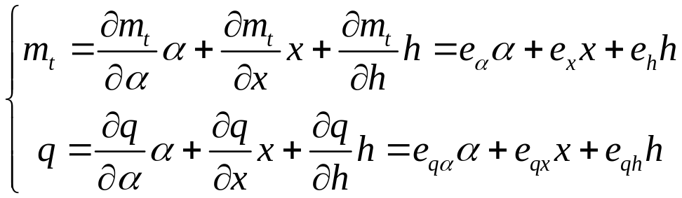


2.3 系统建模方法
分别为水轮机力矩对导叶开度、相对转速和相对水头的传递系数
分别为水轮机流量对导叶开度、相对转速和相对水头的传递系数
这六个系数在系统工况点附近为常数。在小波动过程中，基于这六个常系数的动态系统建模方法，我们称之为“六系数法” 。然而在大波动过程中，必须考虑系统的非线性，需要采用非线性的数值计算方法。对于水轮机的特性方程，利用水轮机的实测特性参数数据来拟合一个多项示表示和q与其它参数之间的关系。

Slide 33

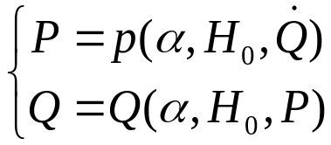
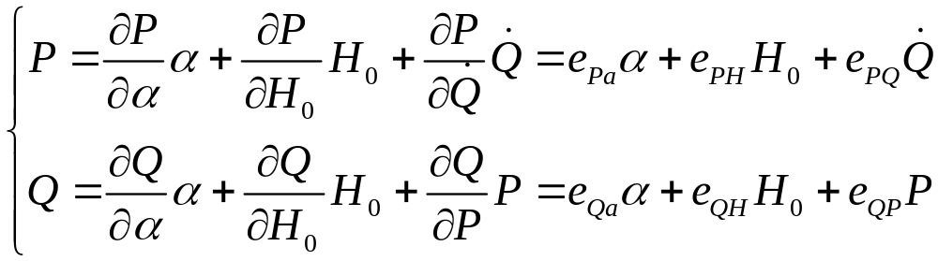
2.3 系统建模方法
为了便于研究水轮发电机组系统的控制策略，把其看作是一个单输入单输出系统(系统的控制/输入量是导叶的开度 ，系统的输出量是功率P)
采用六系数法的原理，将上式在工况点附近利用其偏导数来线性化，得
只要确定“六系数”(偏导数)，就可以得到动态系统的数学模型。为了获取上述的系数，将利用水轮机的“模型综合特性曲线”中的实验数据。

Slide 34
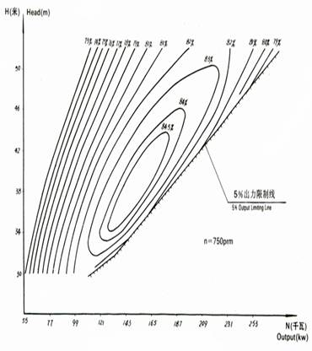
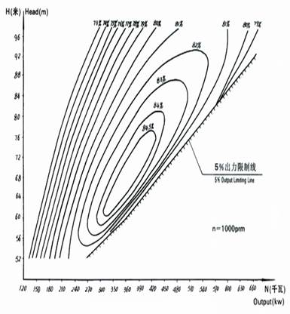
2.3 系统建模方法
HL110-WJ-50水轮机运转特性曲线

Slide 35
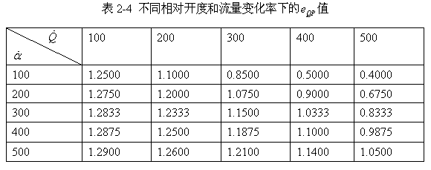
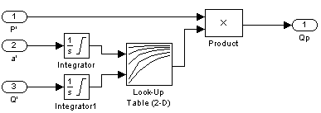
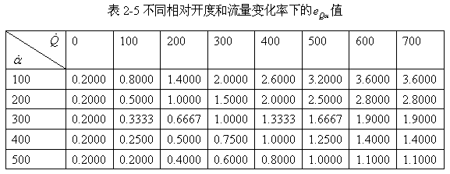
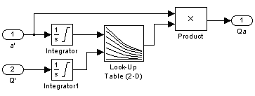
2.3 系统建模方法
插值仿真模型

Slide 36
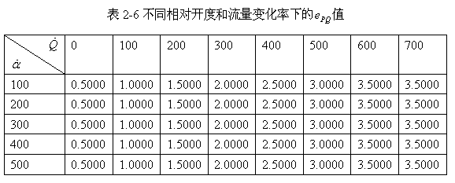
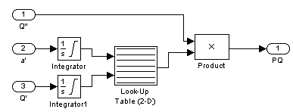
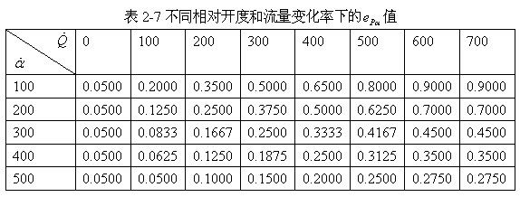
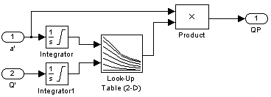
2.3 系统建模方法
插值仿真模型

Slide 37
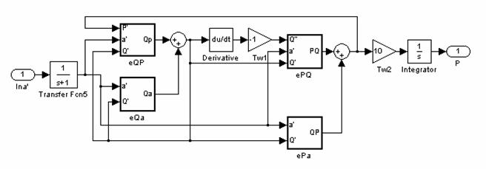


2.3 系统建模方法
通过输入四个插值子模块，即可得到所需要的插值来完成模型的建立。
利用“六系数法”建立的系统模型更接近真实的水轮机组系统

Slide 38
Outline
2.1 控制系统的数学模型
2.2 系统建模概述
2.3 系统建模方法
2.4 模型验证
2.5 系统建模实例
2.6 问题与探究

Slide 39
2.4 模型验证
在仿真实验过程中，其结果的有效性取决于“系统模型”的可靠性；因此，模型验证是一项十分重要的工作，它应该贯穿于“系统建模—仿真实验”这一过程中，直到仿真实验取得满意的结果。
1 模型验证的内容
验证“系统模型”能否准确地描述实际系统的性能与行为；
检验基于“系统模型”的仿真实验结果与实际系统的近似程度。
2 模型验证中应该注意的问题
模型验证工作是一个过程。
模型验证工作具有模糊性。
模型的全面验证往往不可能或者是难于实现的。

Slide 40
2.4 模型验证
3 模型验证的基本方法
(1) 基于机理建模的必要条件法
通过对实际系统所存在的各种特性/规律/现象（人通过推演/经验可认识到的系统的必要性质/条件）进行“仿真模拟/仿真实验”，通过仿真结果与“必要条件”的吻合程度来验证系统模型的可信性/有效性。
(2) 基于实验建模的数理统计法
通过考察在相同输入条件下，系统模型与实际系统的输出结果在一致性/最大概率性/最小方差性等“数理统计”方面的情况来综合判断其可信性与准确性 。

Slide 41


2.4 模型验证
例：新生儿童营养保健问题是医学领域的一个长期探讨的问题；定期体重测定并保证新生儿迅速生长所需的足够营养是一项重要保健工作，每周纪录一新生儿的体重，采用的数字是连续三天体重的平均值。下面给出了20个周的体重值(单位：千克)。
采用分段线性化模型——自激励门限自回归模型(Self-Exciting Threshold Auto-Regressive model, 简称SETAR) 来描述该系统，

Slide 42

2.4 模型验证
利用分段模型对新生儿体重进行预报，并与实际数值相比较
从直方图中可以明显看出，新生儿体重预测值与实际值相差很小，最大差值为0.375kg，从而可以证明我们所建立模型的合理性，以及在一定误差范围内数据预测的正确性。

Slide 43

2.4 模型验证
(3) 实物模型验证法
对于“机电系统”、“化工过程系统”以及“工程力学”等一类可依据“相似原理”建立“实物模型”的仿真研究问题，应用“实物（或半实物）仿真技术”可以在可能的条件下实现最高精度的“模型验证” 。
1：100比例的三峡水利排沙子系统实物模型

Slide 44
Outline
2.1 控制系统的数学模型
2.2 系统建模概述
2.3 系统建模方法
2.5.1 独轮自行车实物仿真问题
2.4 模型验证
2.5.2 龙门起重机运动控制问题
2.5 系统建模实例
2.5.3 水箱液位控制问题
2.6 问题与探究
2.5.4 燃煤热水锅炉控制问题

Slide 45


系统建模实例
2.5.1 独轮自行车实物仿真问题
1 问题的提出
独轮自行车，机器人行走过程中的平衡控制，火箭发射中的垂直度控制，卫星飞行中的姿态控制，海上钻井平台的稳定控制，飞机的安全着陆控制。
2 建模机理
独轮自行车实物仿真模型
单一刚性铰链，两自由度动力学问题

Slide 46





系统建模实例
2.5.1 独轮自行车实物仿真问题
3 系统建模
1)摆杆绕其中心的转动方程为
2)摆杆重心的水平运动可能描述为
3)摆杆中心在垂直方向上的运动可描述为
4)小车水平方向运动可描述为

Slide 47





系统建模实例
2.5.1 独轮自行车实物仿真问题
精确模型：
4 模型简化
若只考虑在工作点附近 附近

Slide 48






系统建模实例
2.5.1 独轮自行车实物仿真问题
若给定一阶直线倒立摆系统的参数为：小车的质量=1kg；倒摆振子的质量m=1kg；倒摆长度2l=0.6m；重力加速度取g=10m/s2，则可得到进一步简化模型 ：
取状态变量
5 模型验证

Slide 49


系统建模实例
2.5.2 龙门起重机运动控制问题
1 问题提出
起重机广泛的用于现代工厂，安装工地和集装箱货场以及室内外仓库的装卸与运输作业。但是由于吊车采用柔性体代替刚体工作，带来负载摆动的负面影响，故需要研究吊车的防摆控制。
起重机系统的物理抽象模型

Slide 50




系统建模实例
2.5.2 龙门起重机运动控制问题
2 建模机理
拉格朗日分析力学
3 系统建模
小车和重物的位置
小车和重物的速度分量

Slide 51


系统建模实例
2.5.2 龙门起重机运动控制问题
系统的动能：
系统拉格朗日方程为：

Slide 52




系统建模实例
2.5.2 龙门起重机运动控制问题
吊车系统的运动方程：
不考虑绳长的变化时， ， ：

Slide 53







系统建模实例
2.5.2 龙门起重机运动控制问题
4 模型简化
考虑到实际吊车运行过程中摆动角较小(不超过 ) ，且平衡位置为 ,有如下近似 ，忽略摆动阻尼，则
拉氏变换得
定摆长龙门吊车运动系统动态结构图

Slide 54


系统建模实例
2.5.2 龙门起重机运动控制问题
5 模型验证
模型封装

Slide 55


系统建模实例
2.5.2 龙门起重机运动控制问题
模型验证
假定吊车在零状态初始条件下，突加一有限恒定作用力

Slide 56

系统建模实例
2.5.3 水箱液位控制问题
1 问题提出
工业过程控制领域中，诸如电站锅炉气泡水位控制，化学反应釜液位控制，化工配料系统的液位控制等问题，均可等效为水箱液位控制问题。

Slide 57

系统建模实例
2.5.3 水箱液位控制问题
2 建模机理
(1) 雷诺系数
其中v为液体流速，d为管道口径，r为液体黏度
雷诺系数反应了液体在管道中流动时的物理性能
(2) 紊流
当液体的雷诺系数Re>2000，流体的流态称为紊流。紊流表征了流体在传递中有能量损失，质点运动紊乱 (有横向分量)
(3) 层流
当液体的雷诺系数Re>2000，流体的流态称为层流。层流表征了流体在传递中能量损失很少，质点运动有序 (沿轴向方向)

Slide 58







系统建模实例
2.5.3 水箱液位控制问题
3 系统建模
其中Q_{in}为层流， Q_{out}为紊流
4 模型简化
液容与液阻
水箱出口处为紊流状态
将其在水箱的平衡点P(q_{0 ，}h₀)处线性化

Slide 59






系统建模实例
2.5.3 水箱液位控制问题
将水箱在平衡点附近的非线性系统简化为线性系统
由液阻的定义得
两边取拉氏变换
出口处液阻为

Slide 60

系统建模实例
2.5.4 燃煤热水锅炉控制问题
1 问题提出
燃煤热水锅炉系统在工业生产与民用集中供热方面具有广泛的应用

Slide 61



系统建模实例
2.5.4 燃煤热水锅炉控制问题
2 建模机理
热力学系统将热量从一种物质传递到另一种物质。热传递的途径有三种，传导，对流和辐射。
热传递的三种途径：传导、对流、辐射。
热阻
热容

Slide 62






系统建模实例
2.5.4 燃煤热水锅炉控制问题
3 系统建模
设系统保温良好
根据热容热阻的定义
拉氏变换得
用户的模型为
4 存在问题
a 分布参数问题
b 最佳燃烧控制问题

Slide 63
Outline
2.1 控制系统的数学模型
2.2 系统建模概述
2.3 系统建模方法
2.4 模型验证
2.5 系统建模实例
2.6 问题与探究

Slide 64






2.6 问题与探究——水轮发电机系统的线性化模型
1 问题提出
对于理想的水轮发电机系统(假设非线性模型处于 和 ，即水头稳定、流速不变的情况下，选择简单引水系统，刚性水击，不考虑沿程损失和局部损失)，有研究者给出了一种简单的水轮机发电机系统单输入单输出的线性模型 。
水轮机发电功率
控制信号增量
选取典型时间常数：
水轮机惯性时间常数
执行器的时间常数
非最小相位系统

Slide 65

2.6 问题与探究——水轮发电机系统的线性化模型
2 几点讨论
你能否根据第三节“混合建模法”中的内容，分析一下水轮发电机系统线性模型的有效性/准确性？并给出你的结论。
你能否根据第三节“混合建模法”中的内容，说明式上述数学模型的是如何得到的？其近似条件是什么？
如果水轮机发电系统数学模型在MATLAB下进行仿真，我们可以得到右图所示的结果，从中可以看到：输出功率的增量在最终达到正的稳态值之前，起初有一个“负方向减小”的暂态过程；你能否解释一下其物理意义为何？并以此说明数学模型的有效性。

Slide 66
小结
本章主要讲述了系统建模的基本理论、基本方法与工程案例，现将主要内容归结如下：
系统的数学模型是我们进行数字仿真实验的基础；常用的数学模型有：微分方程、状态方程、传递函数三类形式；各种数学模型之间可在一定条件下相互转换之。
建立系统的数学模型是现代科学发现与技术创新的基石，“实验、归纳、推演”是建立系统数学模型的重要方法，“目的、方法、验证”是建模过程中的“三要素”。
“机理建模、实验建模、综合建模”是建立系统模型的基本方法。

Slide 67
小结
“模型验证”工作应始终贯穿于“系统建模”与“仿真实验”的过程中；针对不同的建模方法所得的数学模型，其模型验证的方法也有所不同。
不同领域的建模问题，需要应用相关的基础理论，“分析力学”、“流体力学”、“热力学”等理论是我们建立系统数学模型常用的基础理论，应该有所了解与掌握之。
“水轮发电机组”系统建模问题是典型的非最小相位系统综合建模案例，对该问题的深入探究，有助于我们领会系统建模的理论与方法，培养独立思考能力。

Slide 68

The end
Thank you!

